Slide 1
‏۹
‏جلسهٔ ۹
ارزیابی و بهبود RAG
‏دورهٔ مهندسی LLM و هوش مصنوعی مولد | ترم ۵
‏مدرس: کیوان محمودی

Slide 2
اهداف این جلسه
‏ارزیابی جداگانه دو بخش RAG: بازیابی و تولید پاسخ
‏۱
‏محاسبه Hit Rate@k و MRR برای بازیابی
‏۲
‏پیاده‌سازی BM25 برای فارسی و ترکیب آن با جستجوی معنایی با Reciprocal Rank Fusion
‏۳
‏بهبود ترتیب نتایج با Cross-Encoder Reranker
‏۴
‏سنجش درستی، وفاداری به منابع و امتناع درست با LLM-as-a-Judge و تحلیل خطا
‏۵

Slide 3
RAG دو جای خراب شدن دارد
‏خطای تولید
‏۲
‏خطای بازیابی
‏۱
‏تکه درست رسیده
‏تکه حاوی جواب به مدل نرسیده
‏مدل آن را بد خوانده
‏عوض کردن مدل زبانی کمکی نمی‌کند
‏یا چیزی از خودش اضافه کرده
‏راه‌حل: جستجو، تقسیم متن، Reranker
‏راه‌حل: مدل یا پرامپت

Slide 4
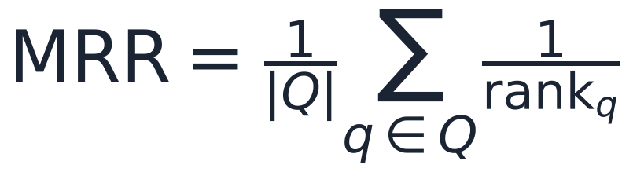
معیارهای بازیابی
‏Hit Rate@k: آیا دست‌کم یک تکه مرتبط در k نتیجه اول هست؟
‏MRR: معکوس رتبه اولین نتیجه مرتبط؛ رتبه ۱ ← ۱، رتبه ۲ ← ۰٫۵.
‏MRR به جایگاه حساس است؛ تکه‌های بالاتر اثر بیشتری بر پاسخ دارند.

Slide 5
BM25: جستجوی کلیدواژه‌ای حرفه‌ای
‏IDF: کلمه نادر («اقساطی») وزن بیشتری از کلمه رایج («است») دارد.
‏اشباع: تکرار زیاد یک کلمه امتیاز را بی‌نهایت بالا نمی‌برد.
def tokenize(text):
return [t for t in word_tokenize(normalize(text))
if t not in STOPWORDS and len(t) > 1]
bm25 = BM25Okapi([tokenize(c["text"])
for c in chunks])
scores = bm25.get_scores(tokenize(query))
‏نرمال‌سازی طول: سند بلند امتیاز ناعادلانه نمی‌گیرد.
‏کیفیت برای فارسی به توکن‌سازی وابسته است: hazm و حذف Stopwords.

Slide 6
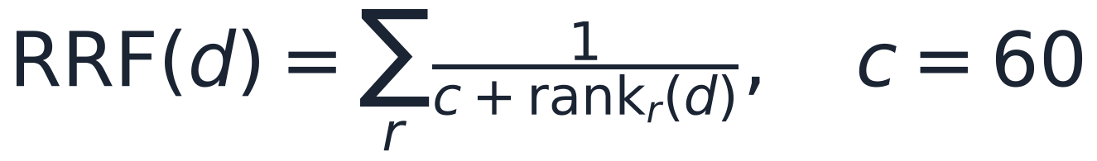
Reciprocal Rank Fusion
‏امتیاز خام جستجوی معنایی و BM25 قابل مقایسه نیست؛ رتبه‌ها را ترکیب می‌کنیم.
‏سندی که در هر دو فهرست رتبه خوبی دارد، امتیاز بالایی می‌گیرد.
‏ساده، بدون پارامتر یادگرفتنی و در عمل بسیار مؤثر.

Slide 7
Bi-Encoder یا Cross-Encoder؟
Cross-Encoder
‏۲
‏Bi-Encoder (امبدینگ)
‏۱
‏پرسش و تکه با هم وارد مدل می‌شوند
‏پرسش و تکه جداگانه به بردار تبدیل می‌شوند
‏امتیاز مستقیم مرتبط بودن
‏بردار تکه‌ها یک بار ساخته می‌شود
‏بسیار دقیق‌تر
‏بسیار سریع
‏کند: یک اجرا برای هر جفت
‏پرسش و تکه هیچ‌وقت کنار هم دیده نمی‌شوند

Slide 8
بازیابی دومرحله‌ای
top-k
Reranker
‏جستجوی ترکیبی
‏پرسش
‏به مدل زبانی
‏bge-reranker-v2-m3؛ Precision بالا
‏۲۰ تا ۵۰ نامزد؛ Recall بالا
‏بیشترین بهبود Reranker معمولاً در Hit@1 و MRR دیده می‌شود.
‏با ۳۰ پرسش، هر پرسش حدود ۳ درصد است؛ اختلاف‌های کوچک را جدی نگیرید.

Slide 9
ابعاد کیفیت پاسخ
‏بعد | ‏پرسش | ‏روش سنجش
‏درستی | ‏پاسخ درست است؟ | ‏داور با پاسخ مرجع، نمره ۱ تا ۵
‏وفاداری | ‏همه ادعاها در منابع هست؟ | ‏داور فهرست ادعاهای بی‌پشتوانه را می‌دهد
‏امتناع درست | ‏وقتی جواب نیست، امتناع می‌کند؟ | ‏پرسش‌های خارج از دامنه
‏پاسخ ممکن است درست باشد ولی وفادار نباشد: از دانش قبلی مدل آمده است.

Slide 10
تحلیل خطا
‏علت | ‏نشانه | ‏راه‌حل
‏بازیابی | ‏تکه درست در منابع نیست | ‏ترکیبی، Reranker، تقسیم بهتر
‏نادیده گرفتن منبع | ‏جواب هست، پاسخ غلط | ‏مدل قوی‌تر، پرامپت دقیق‌تر، k کمتر
‏افزودن از خود | ‏پاسخ وفادار نیست | ‏قاعده سخت‌تر، بررسی ارجاع
‏امتناع بی‌جا | ‏جواب هست، امتناع کرده | ‏بررسی قاعده امتناع و بازیابی
‏ابزار آماده: Ragas با معیارهای Faithfulness، Answer Correctness و Context Recall

Slide 11
جمع‌بندی
‏بازیابی و تولید را جداگانه ارزیابی کنید.
✓
‏Hit Rate@k پیدا شدن و MRR جایگاه را می‌سنجد.
✓
‏BM25 مکمل جستجوی معنایی است و RRF آن‌ها را ترکیب می‌کند.
✓
‏Reranker ترتیب نامزدها را دقیق‌تر می‌کند.
✓
‏درستی، وفاداری و امتناع درست؛ تحلیل خطا مسیر بهبود را نشان می‌دهد.
✓

Slide 12
تمرین‌ها
‏اثر حذف Stopwords و توکن‌ساز hazm را روی BM25 بسنجید.
‏۱
‏ترکیب وزن‌دار امتیازهای نرمال‌شده را با RRF مقایسه کنید.
‏۲
‏ده پرسش دشوار اضافه کنید و ارزیابی را تکرار کنید.
‏۳
‏وفاداری پنج پاسخ را خودتان بررسی و با داور مقایسه کنید.
‏۴

Slide 13
پرسش و پاسخ
‏جلسهٔ بعد: فاین‌تیون مدل‌های زبانی با LoRA و QLoRA
github.com/keyvanmahmoudi/LLM_Engineering_Course

